Slide 1

项目四 绘制洗衣机控制电路原理图
霍山县高级职业中学
Huo shan county senior vocational middle school
《电子EDA技术》

Slide 2
项目引入
层次化原理图将整个电路分成多个模块，分别绘制在多张图中，这样不但在绘制、修改时只须对某个模块进行操作，而且还可以实现统一模块的重复调用，大大方便了设计工作。
本章通过完成“绘制洗衣机控制电路原理图”项目来学习“网络标号”、“总线/总线分支”、“输入/输出接口”“层次设计原理图”、“查找错误”等有关知识。

Slide 3
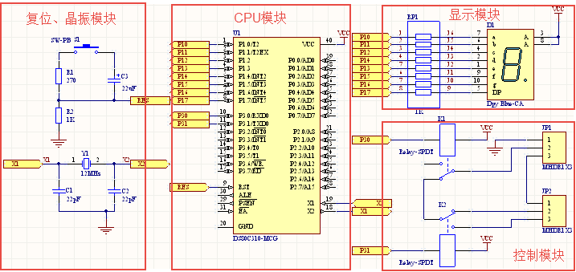
项目引入
洗衣机控制电路原理图

Slide 4
项目目标
1. 能设置网络标号、输入/输出端口属性
2. 能自上而下绘制层次原理图
3. 能自下而上绘制层次原理图
4. 能查找错误
5. 能在原理图中添加PCB设计规则

Slide 5
放置网络标号
应用环境
(1) 单张电路：通过放置网络标号避免复杂连线，简化电路。
(2) 层次电路：通过放置网络标号可以 建立跨原理图之间的电气连接关系。

Slide 6
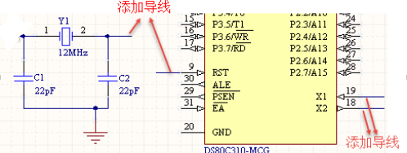
放置网络标号
步骤：1. 引出导线

Slide 7

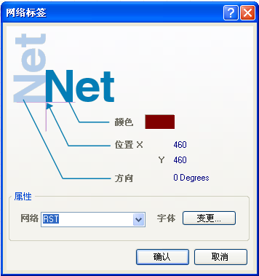
放置网络标号
2. 启动放置工具
单击工具栏中的“网络标号”
按钮，启动网络标号放置工具。
3. 修改网络标号属性

Slide 8
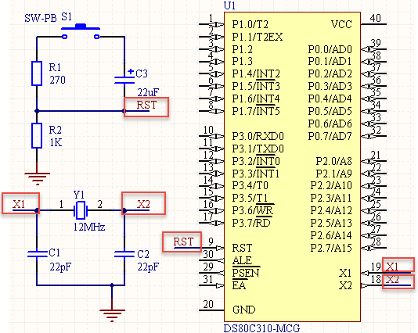
放置网络标号
4. 确定网络标号位置

Slide 9
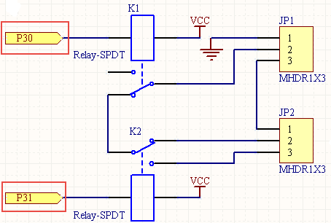
放置输入/输出端口
1. 放置输入/输出端口

Slide 10
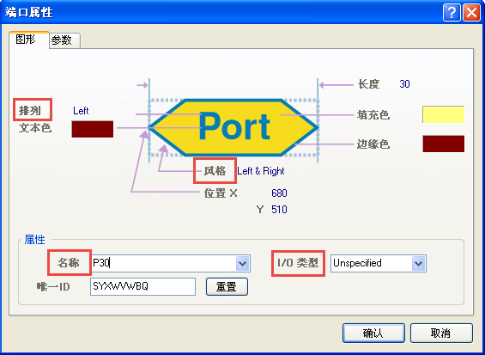
放置输入/输出端口
2. 设置输入/输出端口属性
双击端口 ，弹出设置输入/输出端口属性对话框

Slide 11
放置输入/输出端口
端口属性主要参数：
参数 |  | 说明 | 参数 |  | 说明
名称 |  | 端口名称，区分大小写 | 名称 |  | 端口名称，区分大小写
I/O 类 型 | Unspecified | 不确定 | I/O 类 型 | Input | 输入类型
 | Output | 输出类型 |  | Bidirectional | 双向
风格 | None(Horizontal) | 水平放置的矩形 | 风 格 | None(Vertical) | 垂直放置的矩形
 | Left | 端口向左 |  | Top | 端口向上
 | Right | 端口向右 |  | Bottom | 端口向下
 | Left& Right | 水平放置，双向 |  | Top& Bottom | 垂直方向，双向
排列 | Left | 左对齐 | 排 列 | Center | 居中
 | Right | 右对齐

Slide 12
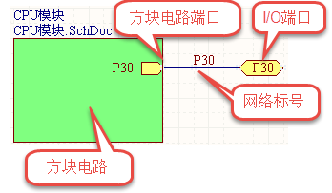
层次原理图简介
层次原理图相关概念
层次原理图设计其实是一种模块化设计方法，就是将整个电路分成多个模块，分别绘制在多张图纸上（子图），即多个功能模块，并定义模块之间的连接关系（母图），这样就完成了整个项目的设计。

Slide 13
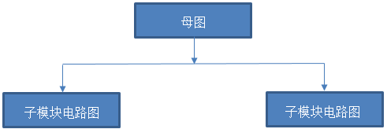
自上而下绘制层次原理图
自上而下设计流程：
先将整个电路原理图划分为不同功能子模块，然后绘制母图，通过母图表示各个子模块电气连接关系，再由母图生成子图，最终完成整个系统原理图设计。

Slide 14
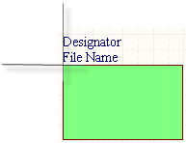
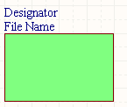
自上而下绘制层次原理图
步骤一：绘制层次原理图母图
1. 新建项目工程文件并保存。
2. 在项目工程文件中，执行菜单【文件】/【创建】/【原理图】命令，新建原理图文件，并保存。
3. 单击配线工具栏中的 按钮，启动放置方块电路命令。
4. 拖动鼠标确定另外一个顶点。

Slide 15
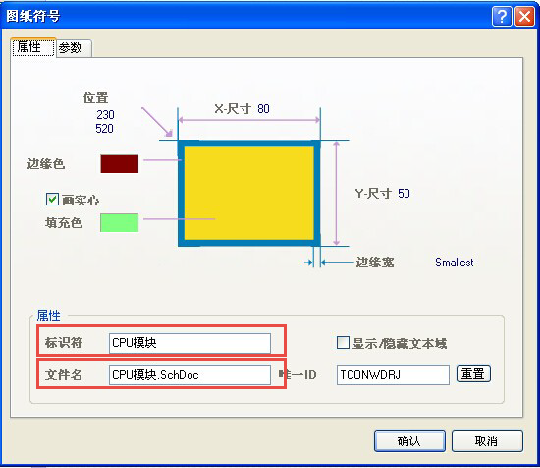
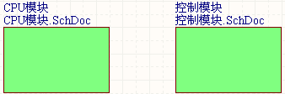
自上而下绘制层次原理图
步骤一：绘制层次原理图母图
5. 移动鼠标至方块电路内，双击鼠标左键，系统弹出“图纸符号”对话框。

Slide 16

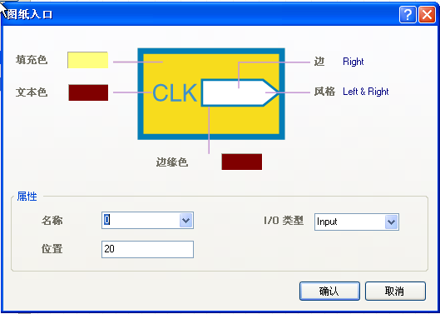
自上而下绘制层次原理图
步骤一：绘制层次原理图母图
6. 单击配线工具栏中的 按钮，启动放置方块电路端口命令。
7. 双击端口，系统将弹出“图纸入口”对话框。

Slide 17
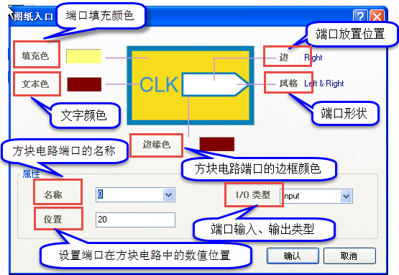
自上而下绘制层次原理图
方块电路端口的参数选项

Slide 18
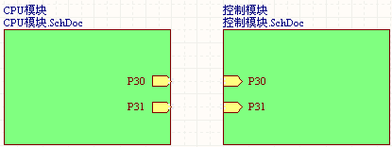
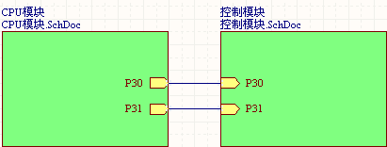
自上而下绘制层次原理图
步骤一：绘制层次原理图母图
8. 单击鼠标左键，放置端口，确定端口类型。
9. 将具有电气连接关系的方块电路端口用导线连接，并添加网络标号。

Slide 19
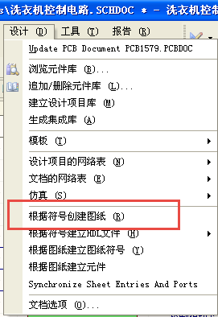
自上而下绘制层次原理图
步骤二：绘制层次原理图子图
1. 在母图中执行菜单【设计】/
【根据符号创建图纸】命令，此时，光标变成十字形。

Slide 20
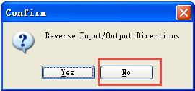
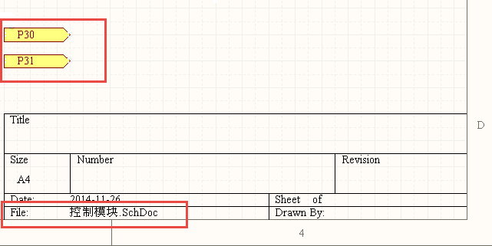
自上而下绘制层次原理图
步骤二：绘制层次原理图子图
2. 将十字光标移动到方块电路内。
3. 单击鼠标左键，系统弹出转换端口方向对话框。
4. 这里单击【No】按钮，系统将自动生成原理图文件，同时产生对应的I/O端口。

Slide 21
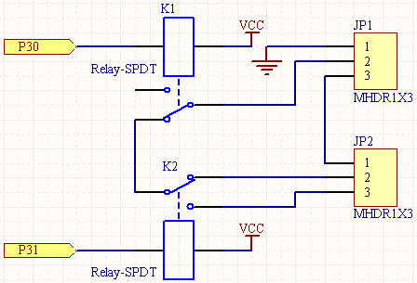
自上而下绘制层次原理图
步骤二：绘制层次原理图子图
5. 在自动生成的原理图基础上放置元件和导线，并修改元件属性，完成子图绘制。

Slide 22
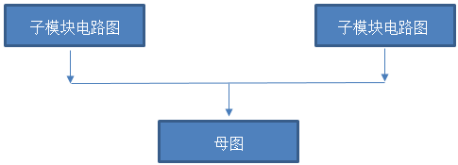
自下而上绘制层次原理图
自下而上设计流程
与自下而上的设计方法正好相反，利用已绘制好的各个子原理图产生电路方块图。

Slide 23
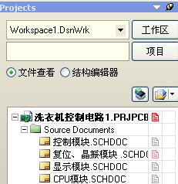
自下而上绘制层次原理图
步骤一：绘制层次原理图子图
1. 新建PCB工程文件，在其内添加子原理图文件，子图文件名为各个模块名称，例如，添加“CPU模块.SchDoc”和“控制模块.SchDoc”等。

Slide 24
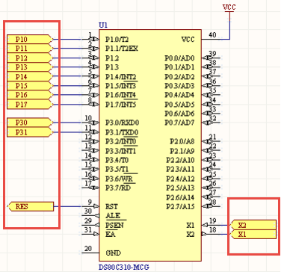
自下而上绘制层次原理图
步骤一：绘制层次原理图子图
2. 在新建的子图文件内绘制子图，绘制时需添加与各子图连接的I/O端口。
CPU模块原理图

Slide 25
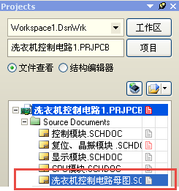
自下而上绘制层次原理图
步骤二：绘制层次原理图母图
1. 在工程文件下新建母图原理图文件并保存。

Slide 26
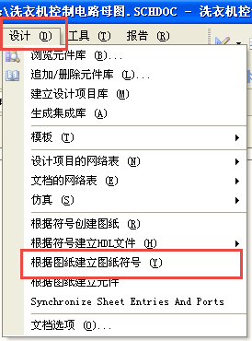
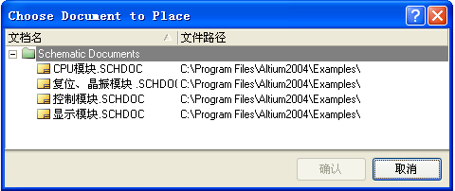
自下而上绘制层次原理图
步骤二：绘制层次原理图母图
2. 在母图中执行菜单【设计】/【根据图纸建立图纸符号】命令，系统弹出【选择子图】对话框。

Slide 27
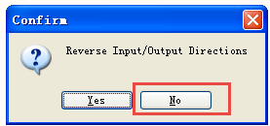
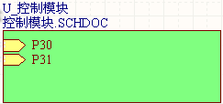
自下而上绘制层次原理图
步骤二：绘制层次原理图母图
3. 选中该对话框所需要的子图，单击【确认】按钮，系统弹出转换端口方向对话框。单击【NO】按钮，系统在母图中生成方块电路阴影。
4. 移动光标，将方块电路符号移至合适的位置，单击鼠标左键，将方块电路放到原理图中。

Slide 28
自下而上绘制层次原理图
步骤二：绘制层次原理图母图
5. 再用同样的方法添加CPU模块子图。
6. 将具有电气连接关系的方块电路端口用导线连接。

Slide 29
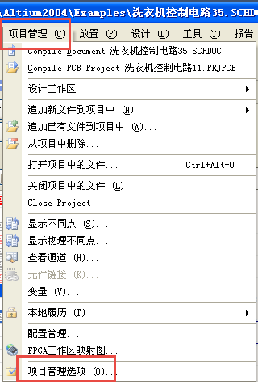
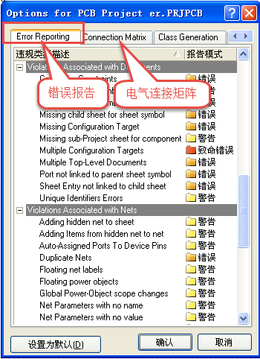
查找错误
步骤一：启动电器检测
执行菜单【项目管理】/【项目管理选项】命令，启动工程项目选项，并打开对话框中的【Error Reporting】选项卡。

Slide 30
查找错误
步骤二：设置“Error Reporting”选项卡
【Error Reporting】选项卡说明
违规类型描述 | Violations Associated with Buses | 总线违规检查
 | Violations Associated with Components | 元件违规检查
 | Violations Associated with Documents | 文件违规检查
 | Violations Associated with Nets | 网络违规检查
 | Violations Associated with Others | 其他违规检查
 | Violations Associated with Parameters | 参数违规检查
违规报告模式 | 无报告 | 不产生报告，表示连接正确
 | 警告 | 提醒警示
 | 错误 | 与原理图设计规则相违背的错误
 | 致命错误 | 由用户设定的绝对不允许出现的错误

Slide 31
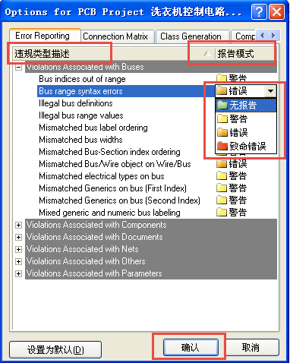
查找错误
步骤二：设置“Error Reporting”选项卡
单击任一类错误报告类型，将弹出下拉列表框，进行修改。
修改完后，单击 按钮。

Slide 32
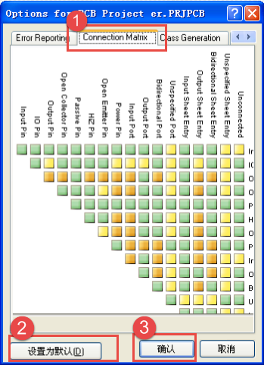
查找错误
步骤三：. 设置“Connection Matrix”选项卡
该选项主要用来设置元件引脚和输入、输出端口间的连接状态，一般采用默认设置

Slide 33
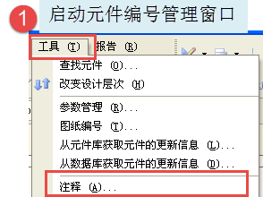
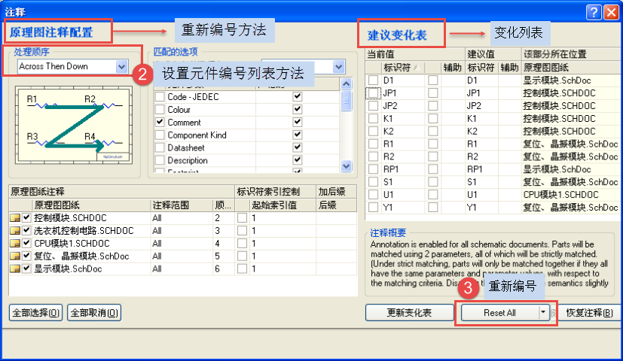
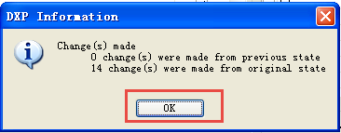
管理元件编号

Slide 34
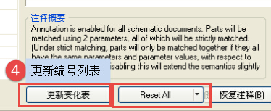
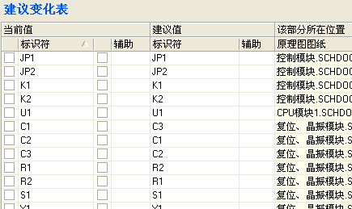
管理元件编号

Slide 35
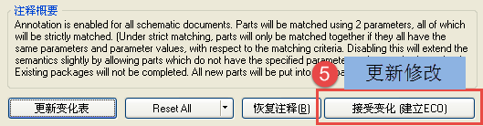
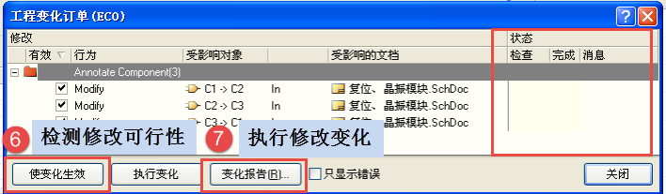
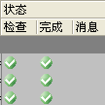
管理元件编号

Slide 36
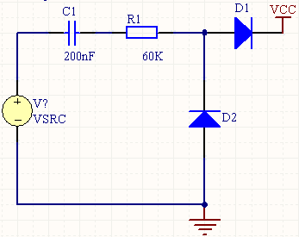
在原理图中添加PCB设计规划
以图示的简单电路为例，介绍如何在原理图设计过程中添加PCB设计规则

Slide 37
在原理图中添加PCB设计规划
1. 在对象属性中添加设计规则
2．在原理图中放置PCB布局标志

Slide 38
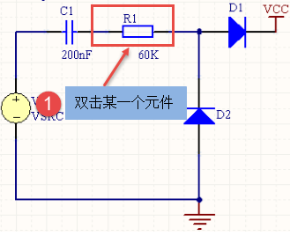
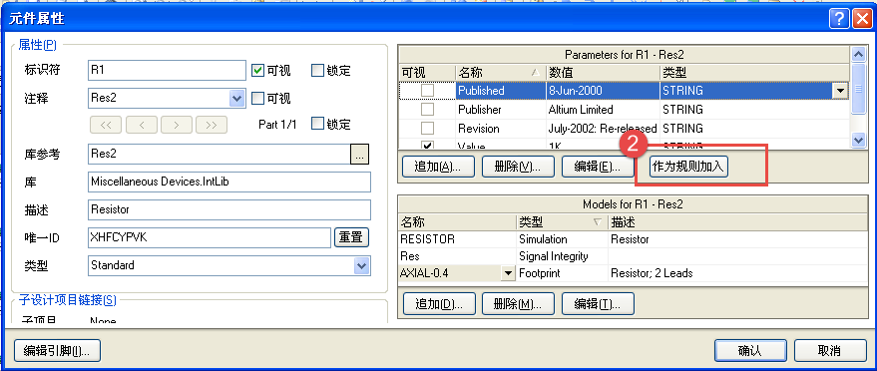
在原理图中添加PCB设计规划
在对象属性中添加设计规则

Slide 39
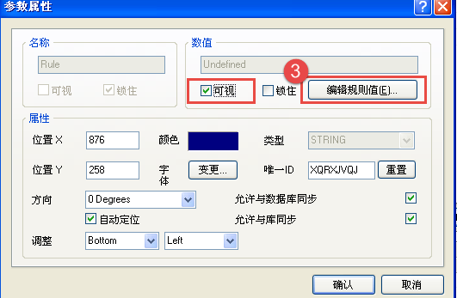
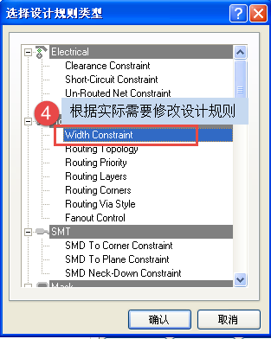
在原理图中添加PCB设计规划
在对象属性中添加设计规则

Slide 40
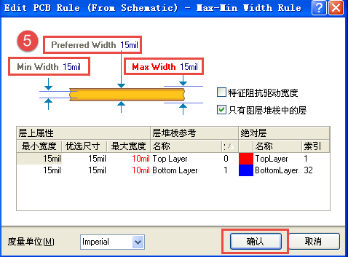
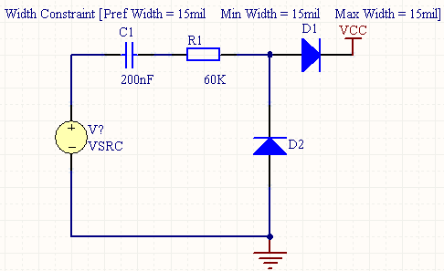
在原理图中添加PCB设计规划
在对象属性中添加设计规则

Slide 41
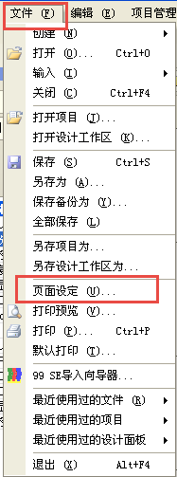
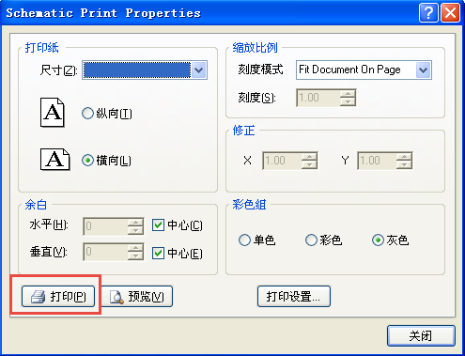
打印与输出报表
1. 打印原理图

Slide 42
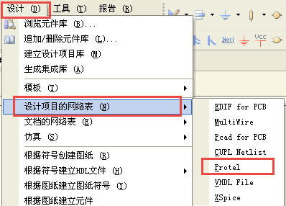

打印与输出报表
2. 生成网络表
在Project工作区面板中打开网络表文件

Slide 43

打印与输出报表
2. 生成网络表

Slide 44


打印与输出报表
3. 生成元件列表
(1)启动元件列表
(2)产生、输出报表

Slide 45
操作步骤
绘制洗衣机控制电路原理图(自上而下)

Slide 46

操作步骤
步骤一 : 新建工程项目文件
新建菜单【文件】/【创建】/【项目】/【PCB项目】命令，新建工程项目文件并保存，命名为洗衣机控制电路.PrjPCB。
步骤二 绘制母图

Slide 47


操作步骤
步骤二： 绘制母图
放置方块电路端口并连线

Slide 48
操作步骤
步骤三：创建及绘制子图
1．在母图中，选择菜单【设计】/【根据符号创建图纸】命令，此时鼠标变成十字形。
2．将十字光标移动到方块电路内，例如移动到控制模块内，单击鼠标左键，系统将弹出转换端口对话框。单击【NO】按钮，生成子图，并且自动布置与该方块电路对应的I/O端口

Slide 49


操作步骤
步骤三：创建及绘制子图
3. 用类似方法创建其他模块电路子图。
4. 绘制其它子图。
复位、晶振模块电路
显示模块电路

Slide 50

操作步骤
步骤三：创建及绘制子图
CPU模块电路
一张完整的层次原理图绘制完毕！

Slide 51

思考练习题
1．请简述放置网络标号的注意事项。
2．方块电路端口与I/O端口有何区别？
3．请简述自上而下层次原理图绘制过程。
4．请简述自下而上层次原理图绘制过程。
5．层次原理图设计与普通原理图设计相比有哪些优点？
6．如何在原理图中添加PCB设计规则？

Slide 52
思考练习题
7．绘制图示的电路原理图。

Slide 53
思考练习题
8．将图示电路绘制成层次原理图。

Slide 54
谢 谢 ！

